Slide 2
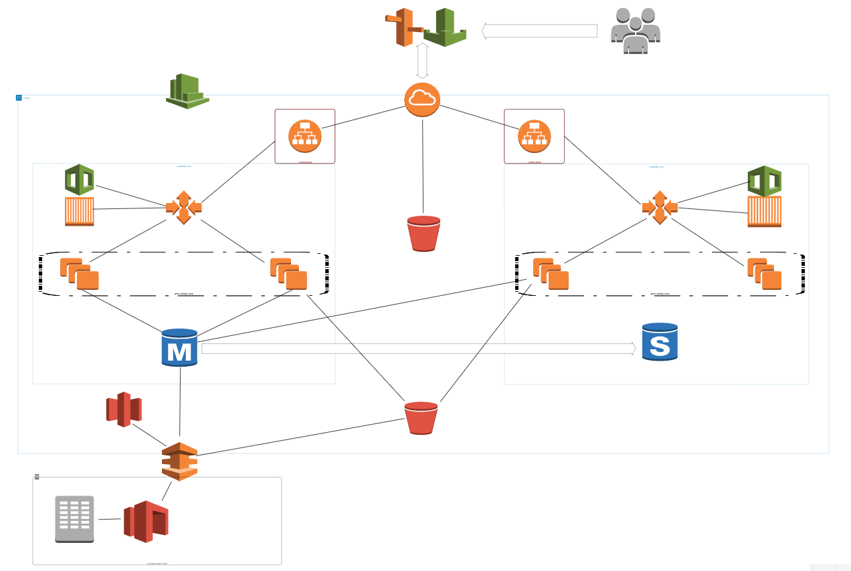
User
WEB Server
APP Server
Main Page
업로드
강의 영상 저장
내부망

Slide 4
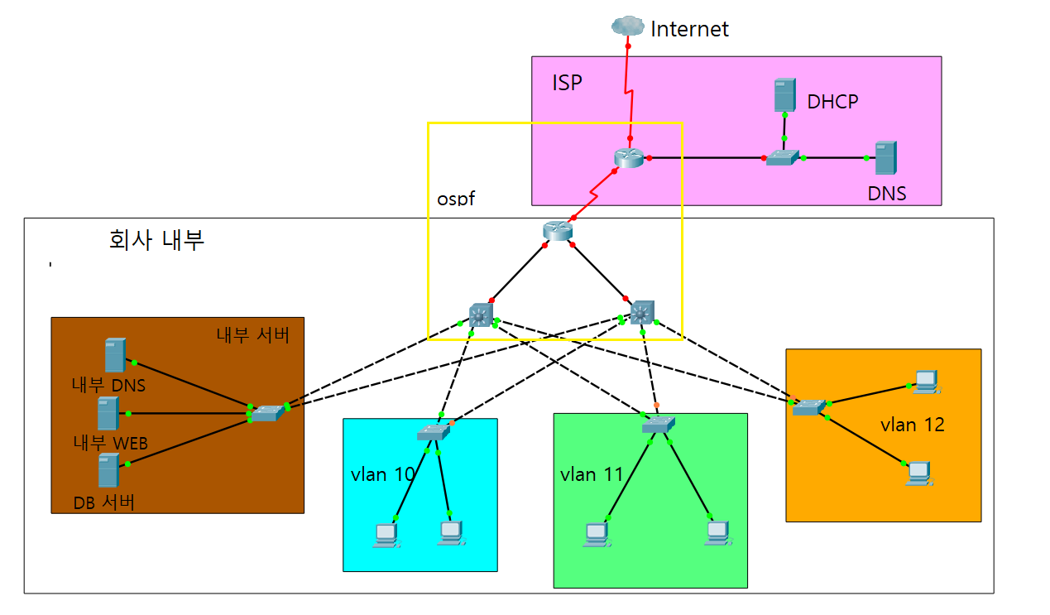
온프레미스 토폴로지

Slide 5
사용 장비
라우터
- 1대
- 모델 : Cisco Catalyst 2960 - CX 8
스위치 (L2)
- 4대
- 모델 : 2960G-24TC-L2
스위치 (L3)
- 2대
- 모델 : Cisco 350 Series Managed Switches
서버용 PC
- 3대
- 모델 :DELL 파워엣지 T140 E-2226G
OS
CentOs7 - 2
Windows Server 2012 R2 - 1

